Slide 1
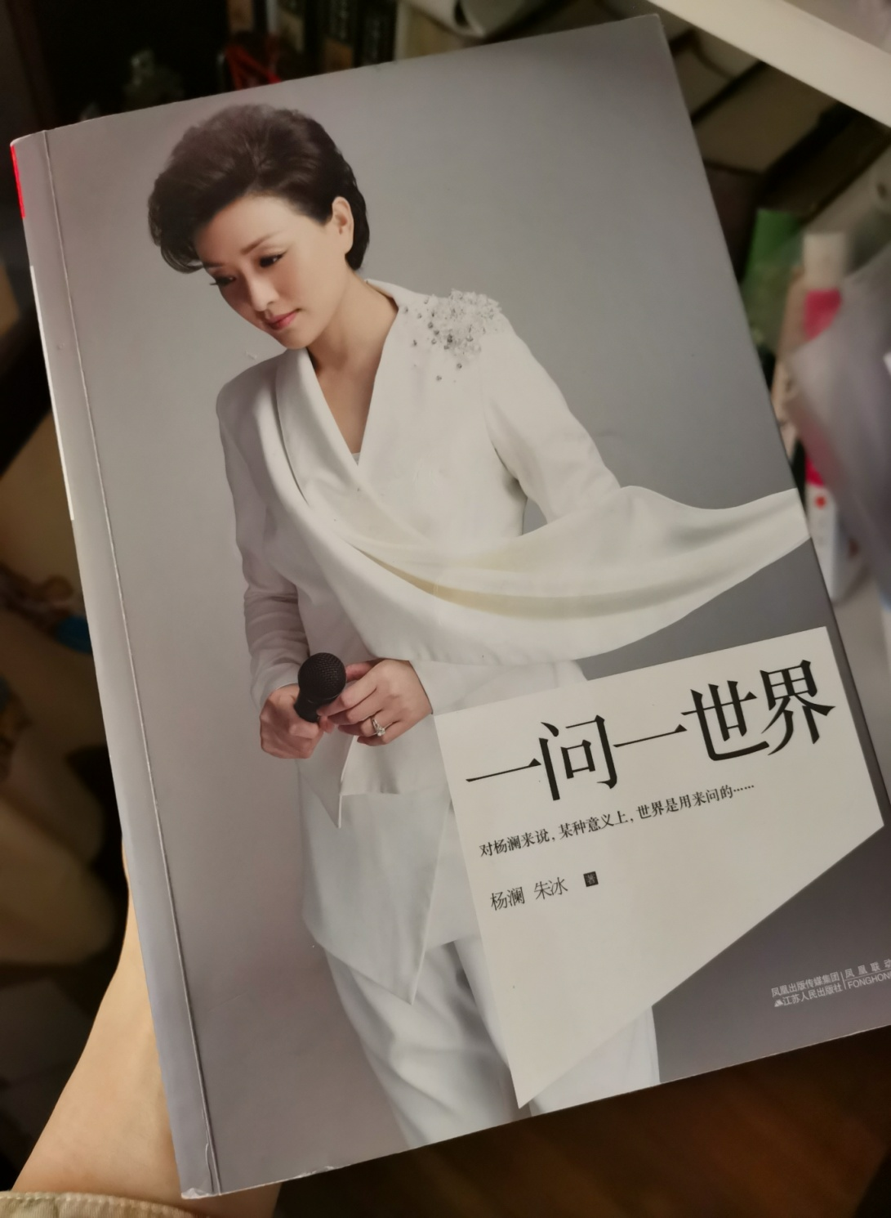
《一问一世界》
杨澜 著

Slide 2
书本简介
《一问一世界》是杨澜入行30年来的一次总结，从杨澜做主持人提出的一万多个发问中提炼而出，涵盖了国际政治、商业、文化、体育、艺术等各个领域，她采访的对象包括老布什、基辛格、克林顿、李光耀、王石、稻和盛夫、严歌苓、金庸、李敖等上千位各行各业的名人领袖。在书中，杨澜袒露了入行30年的生命跨越和岁月流转；她的媒体生涯和她眼中的传媒江湖；她与上千位各个领域精英们的问答过程；她对输赢、竞争、艰难时候的选择，梦想和现实的差距，事业和家庭之间的平衡通过问答得出的答案，帮助读者解决当下的困惑。

Slide 3
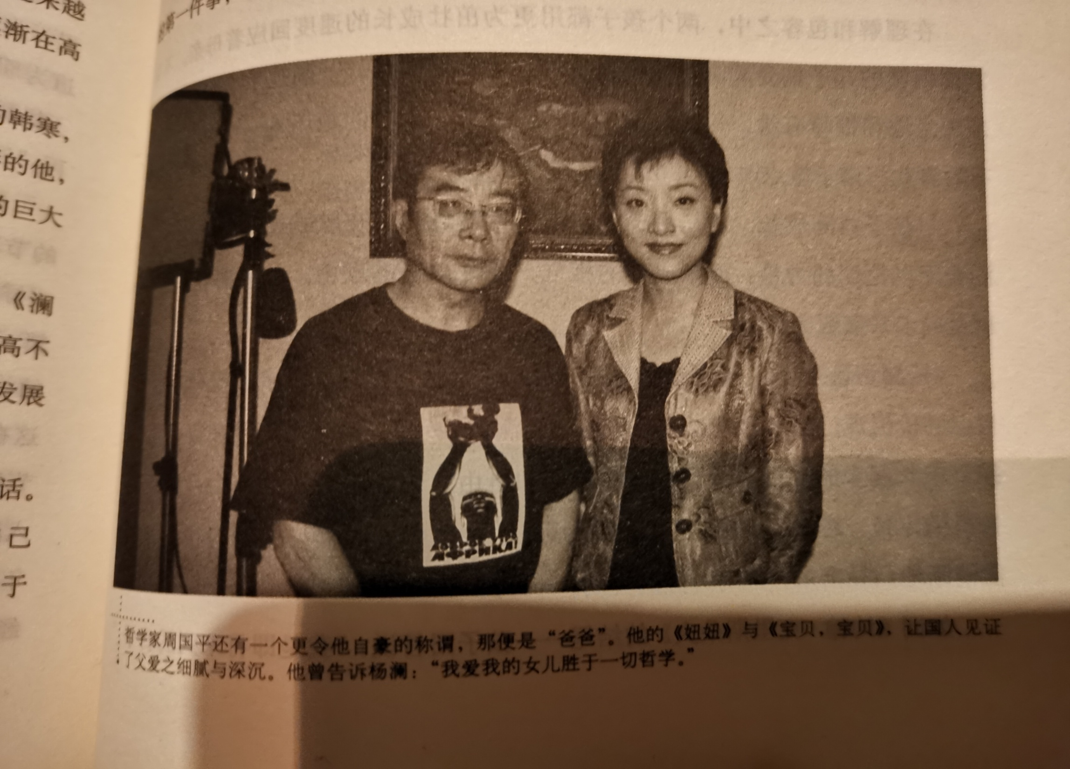
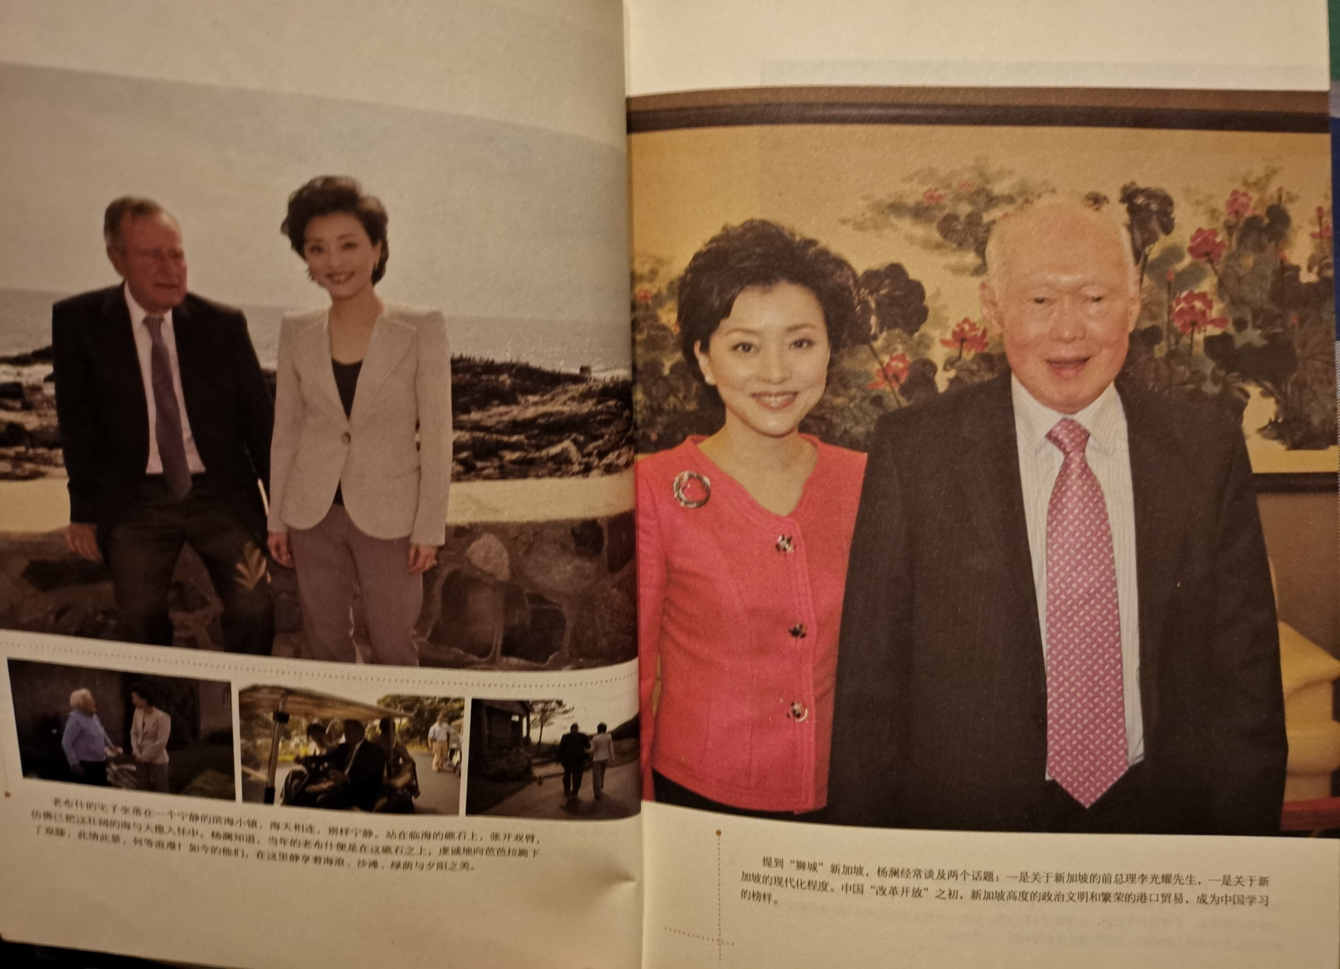
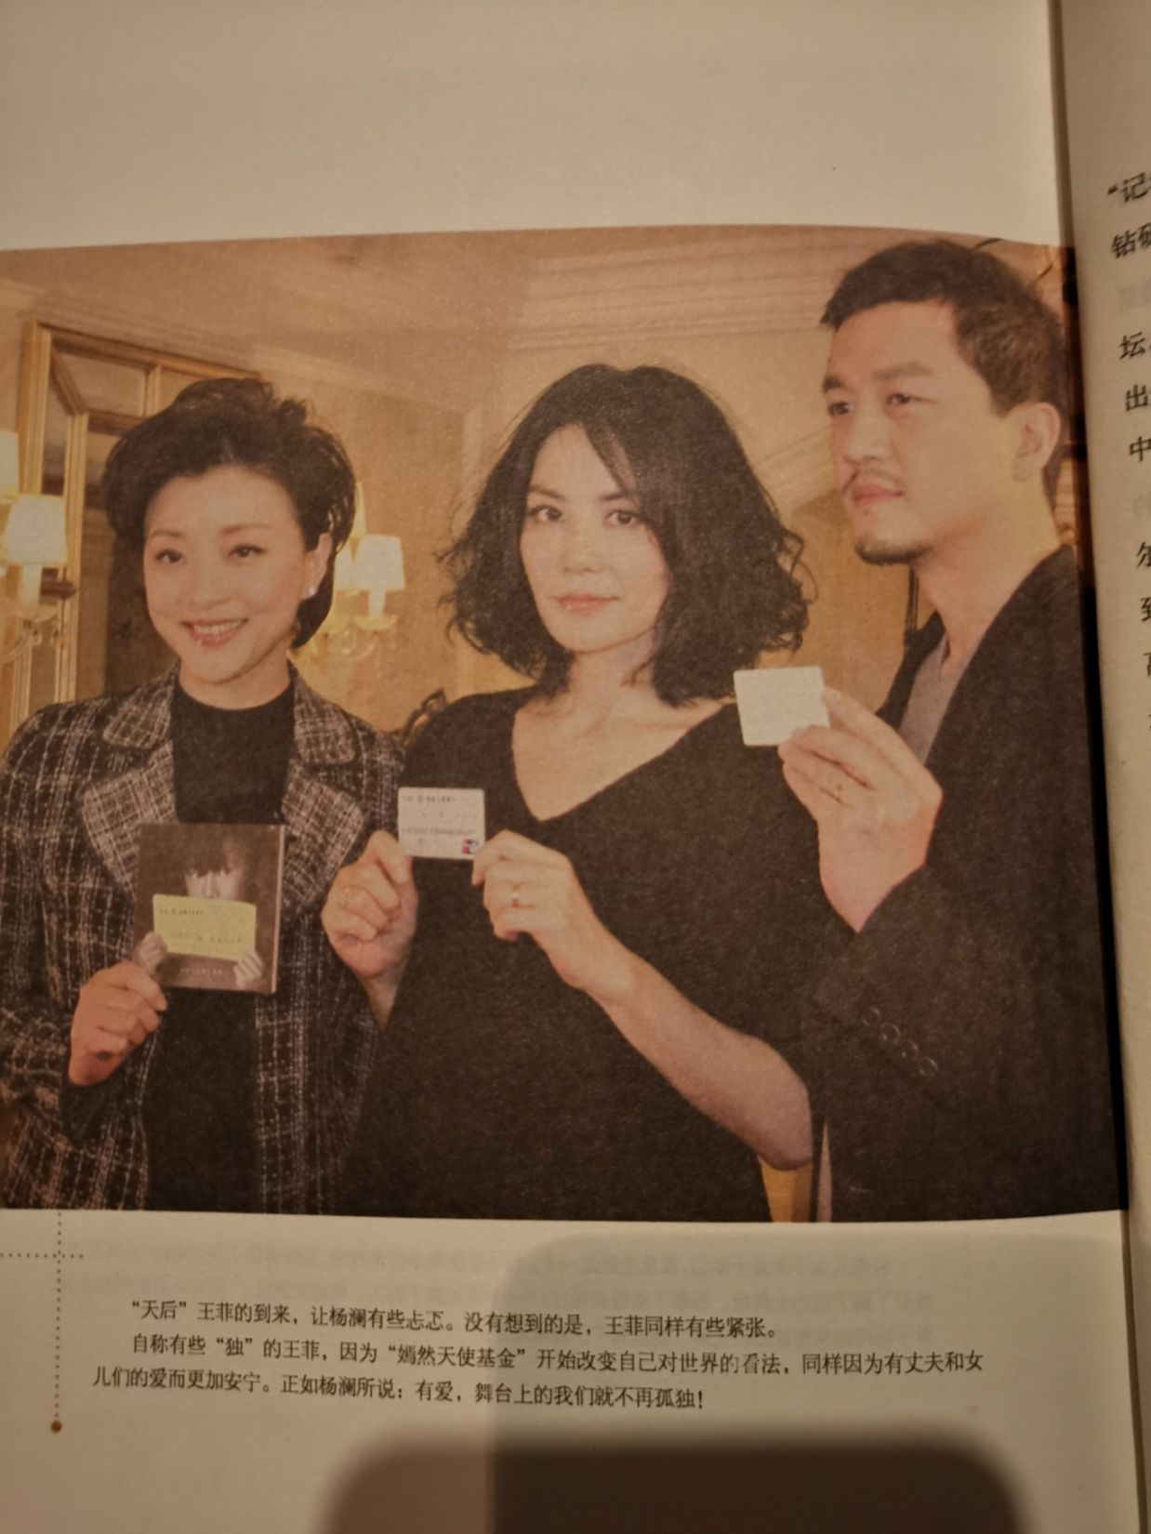
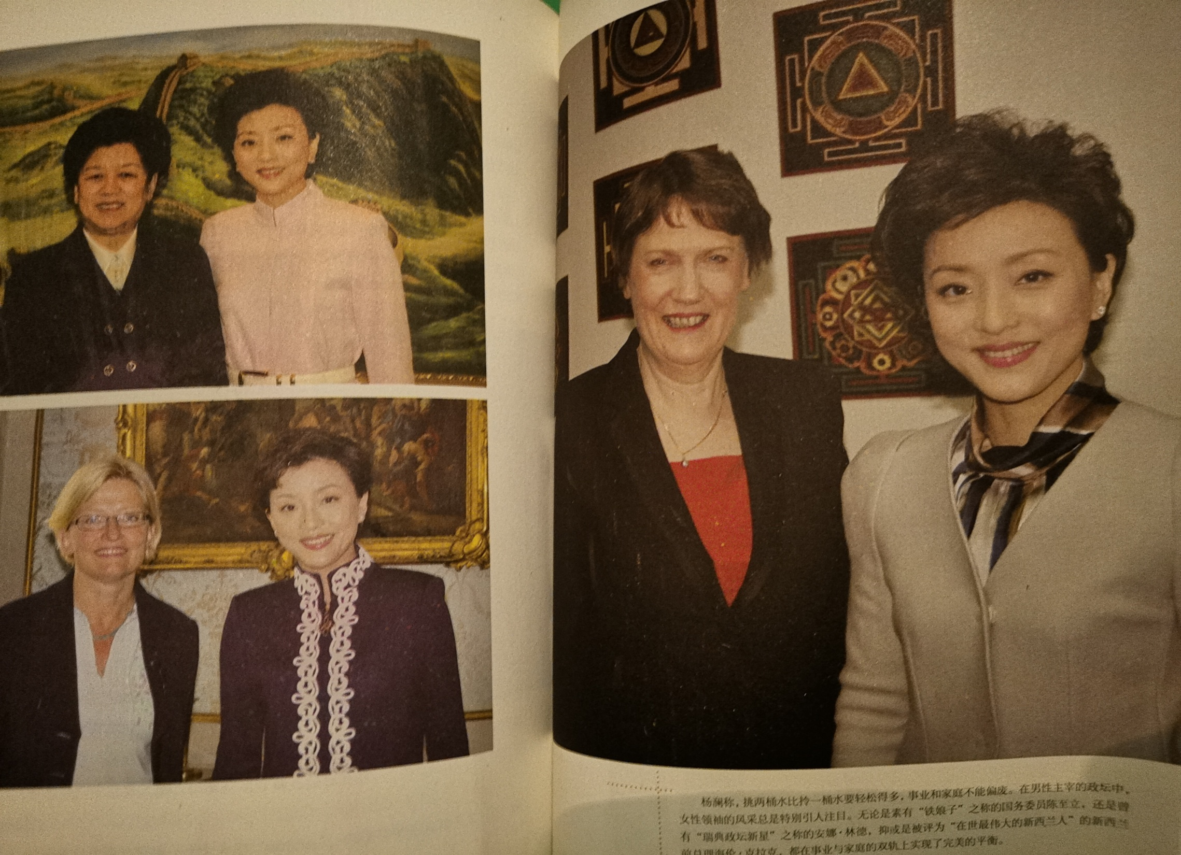
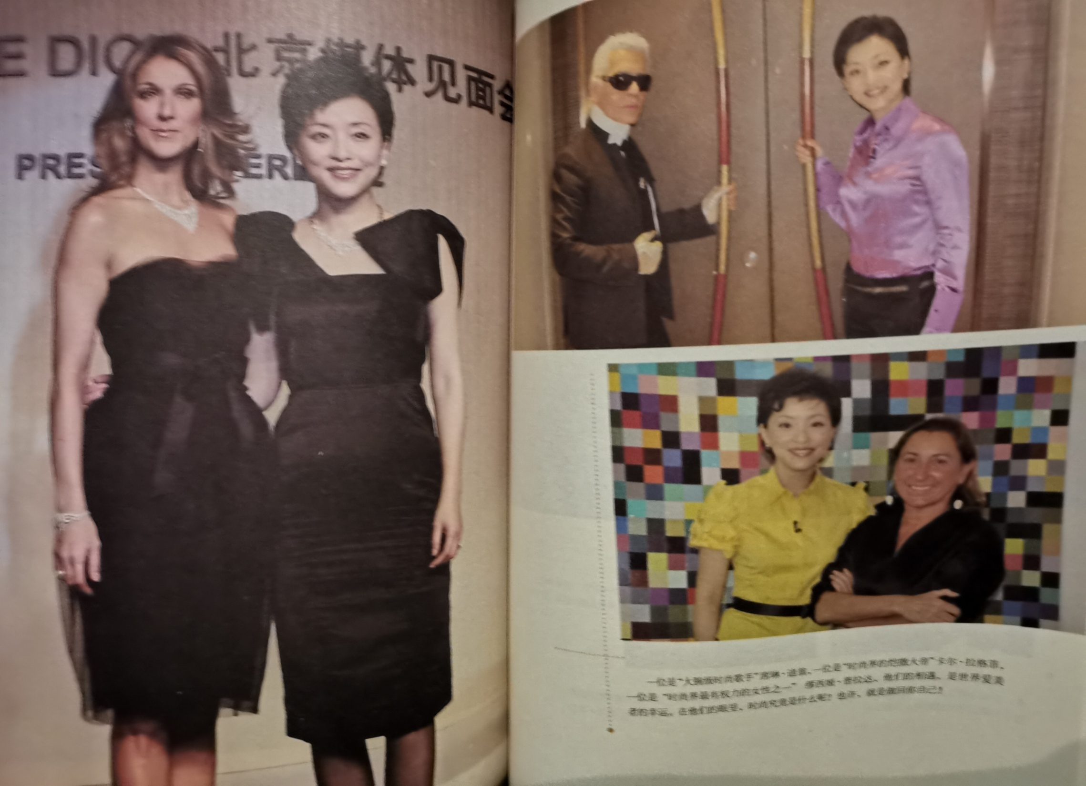
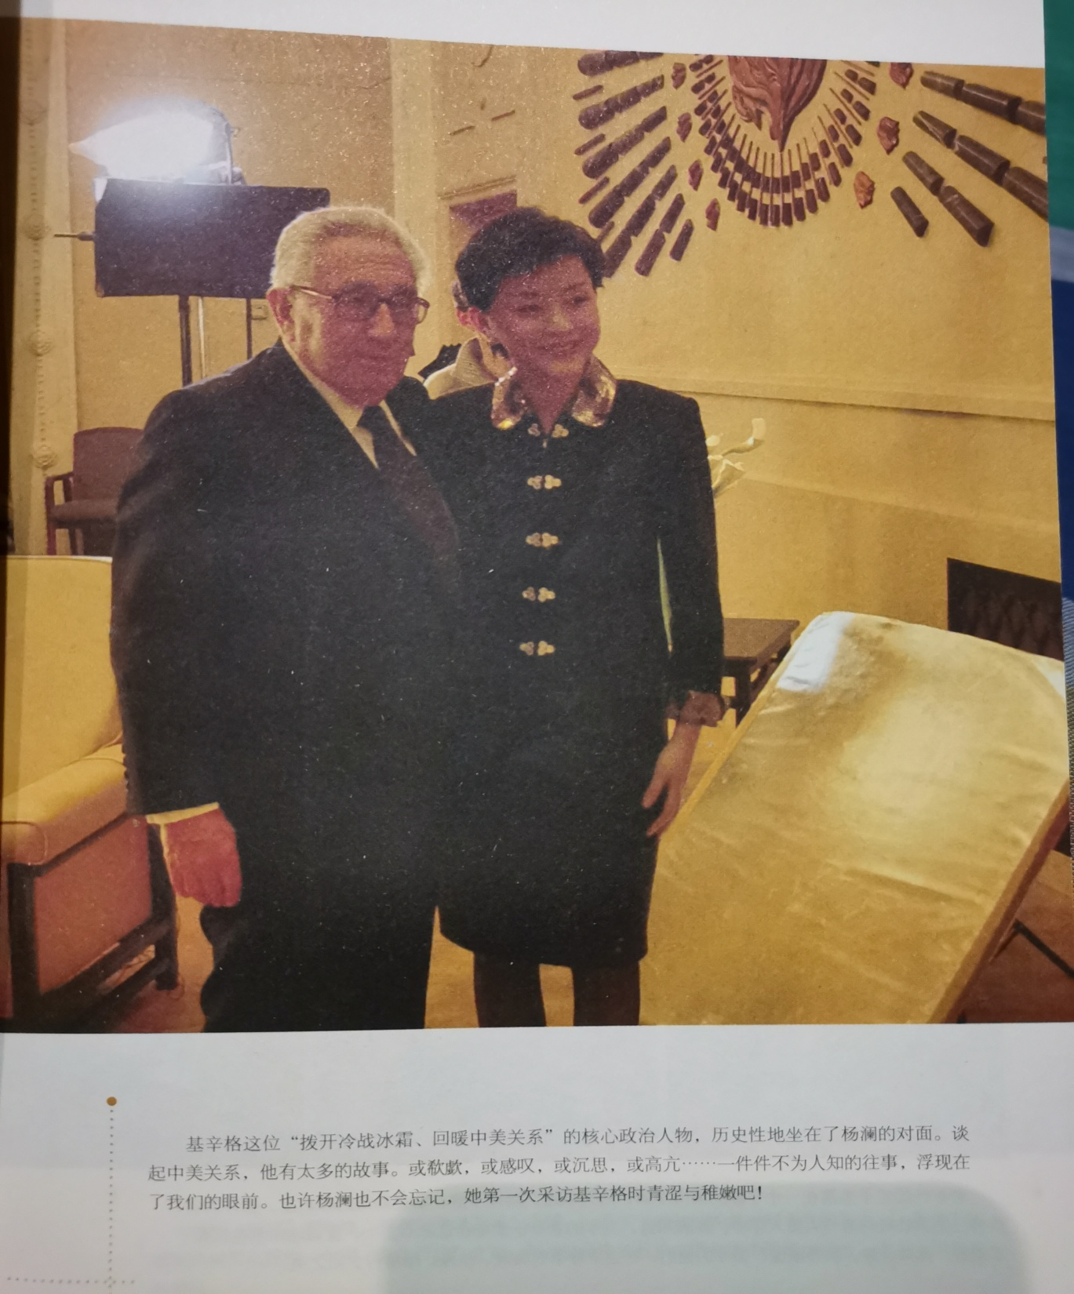
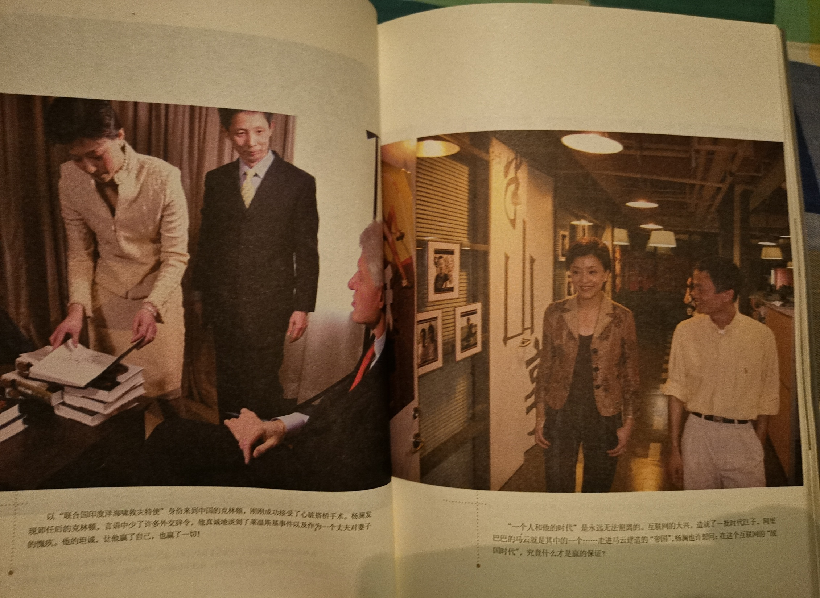
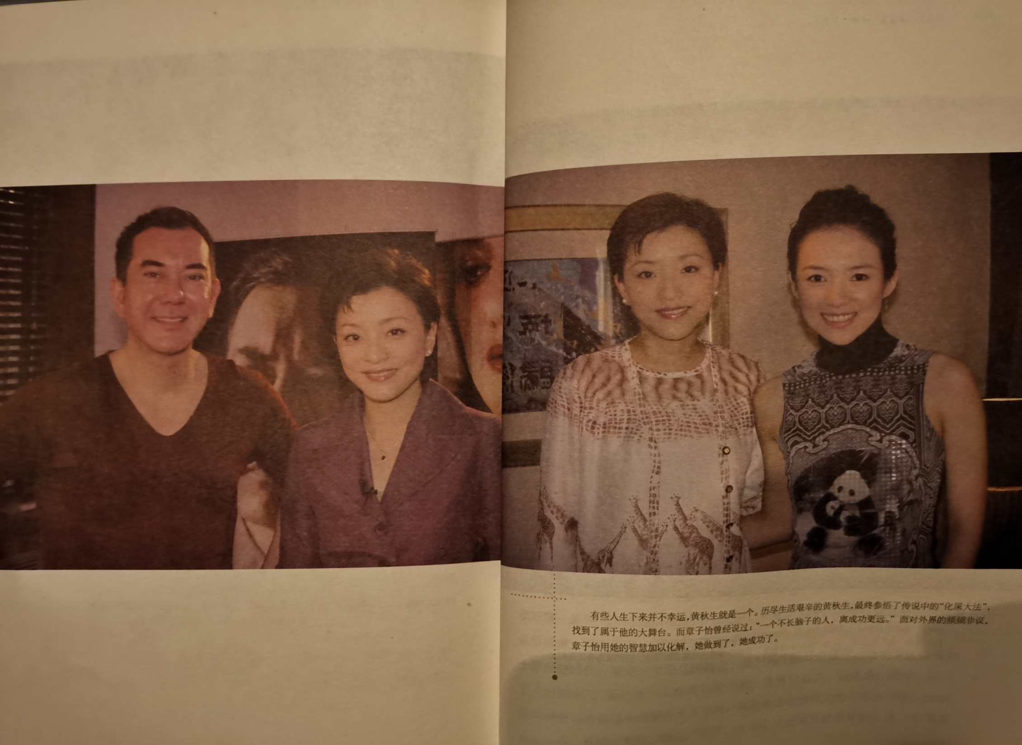
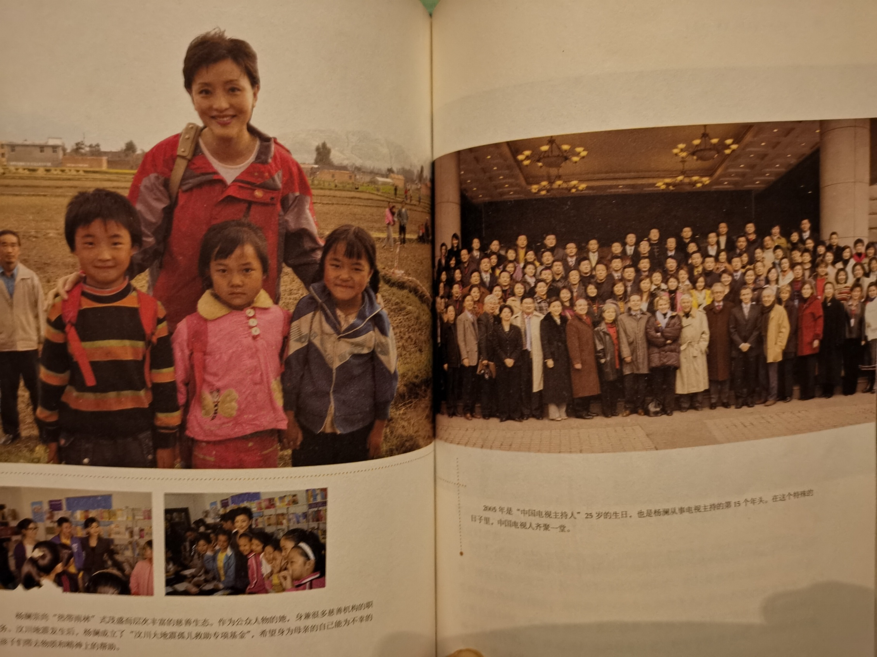
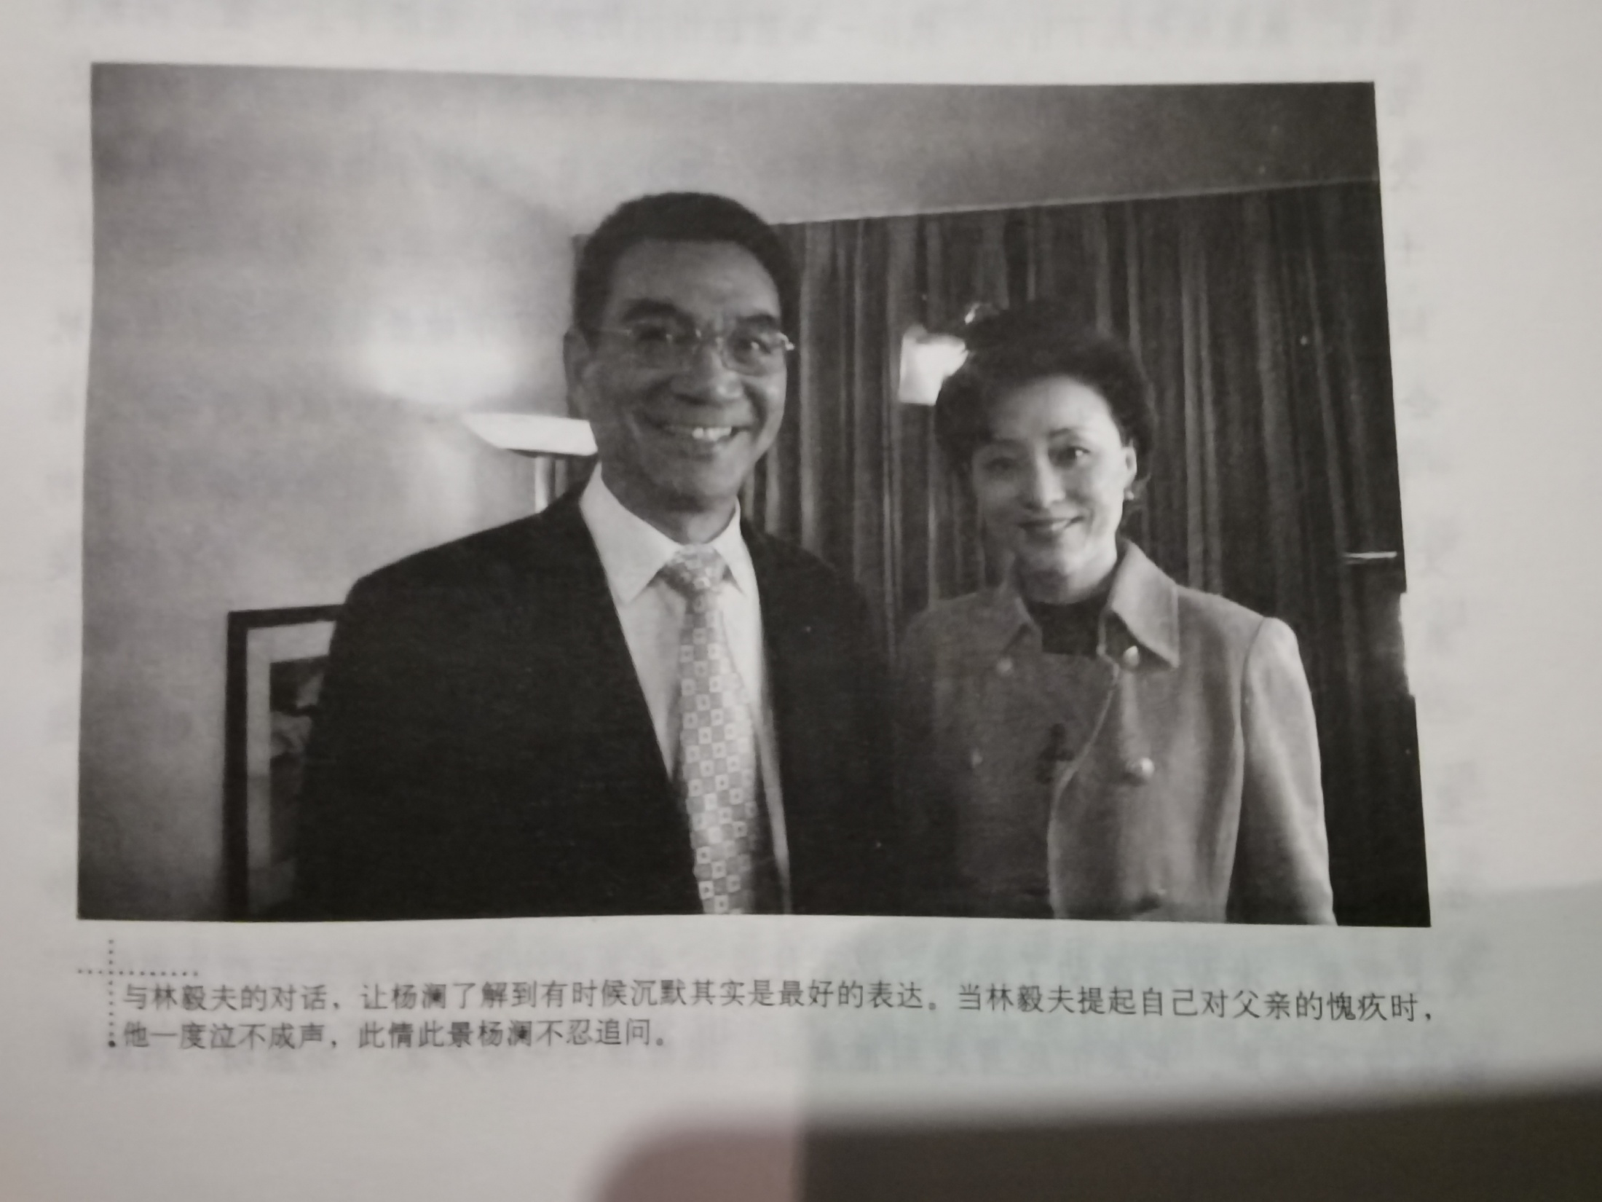
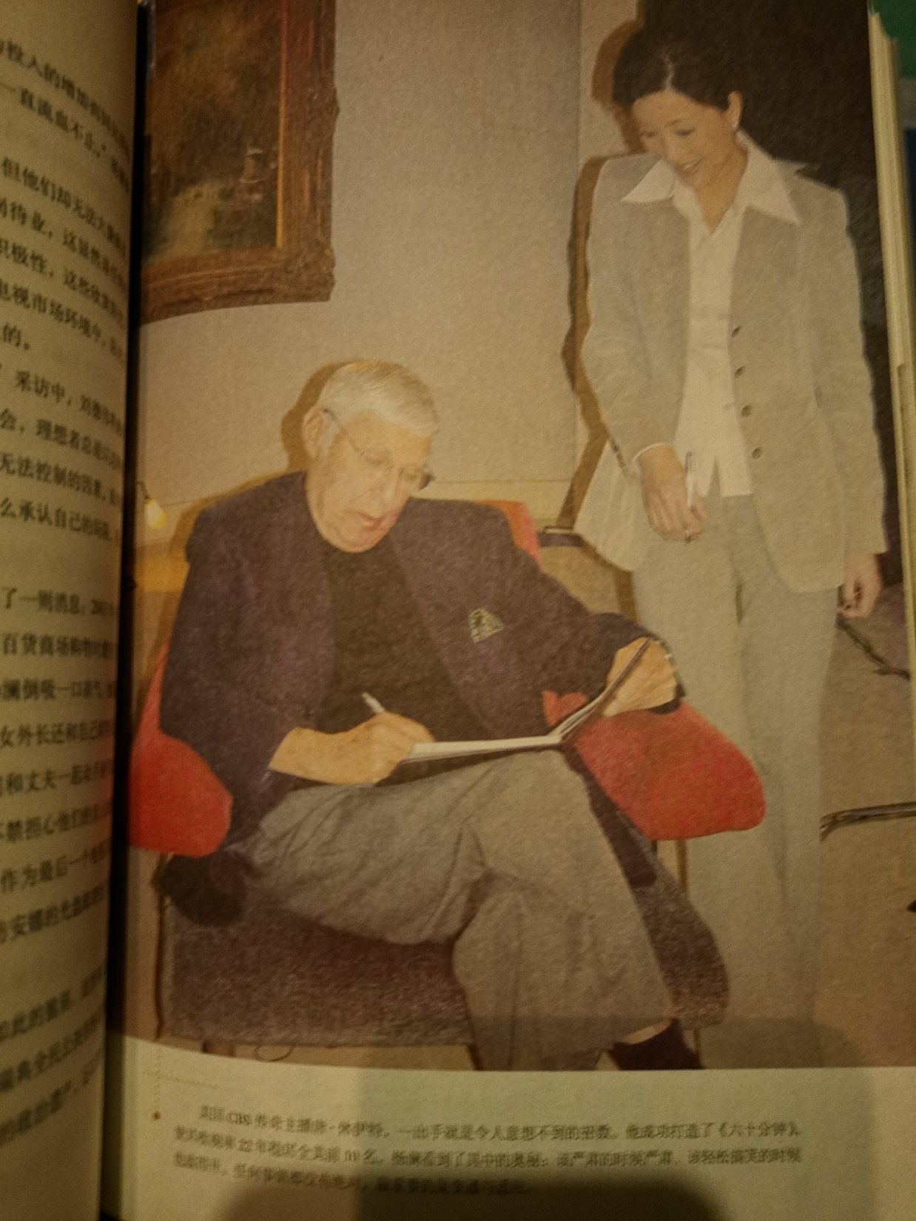

Slide 4
我相信幸福要靠运气，但更要靠能力：梦想的能力、创造的能力、感受的能力和分享的能力。总之三个字：幸福力——追求和给予幸福的力量。我要的幸福是丰富而有价值的生命，是充满爱和温暖的情感，请不要让我取舍。
我要的幸福是丰富而有价值的生命，是充满爱和温暖的情感世界，请不要让我取舍。所以，也请不要再拿“如何平衡事业与家庭”这个老掉牙的问题来问我啦！
当你为了一个理想去努力奋斗，而且经历过挫折的时候，我认为你对整个世界的理解，会更深一步……这是人生非常宝贵的财富，你经历过很大的欢喜，也经历过很大的挫折，但是你还是能够站起来，重新回到你要做的事情上来，我觉得这是对一个人很大的考验，我很高兴我经历了这样一次考验。
当一个人决定离开床那熟悉的舒适，去石头上睡觉时，他就已经摆脱了某种惰性，而带来许多种可能。有一天，一块顽石上也会留下他的温度。
“你是怎么平衡事业与家庭的？”这是我每次接受采访都会被问到的问题。这问题没什么不妥，只是为什么很少有记者问男性这个问题？男人们就不需要平衡事业和家庭吗？

Slide 5
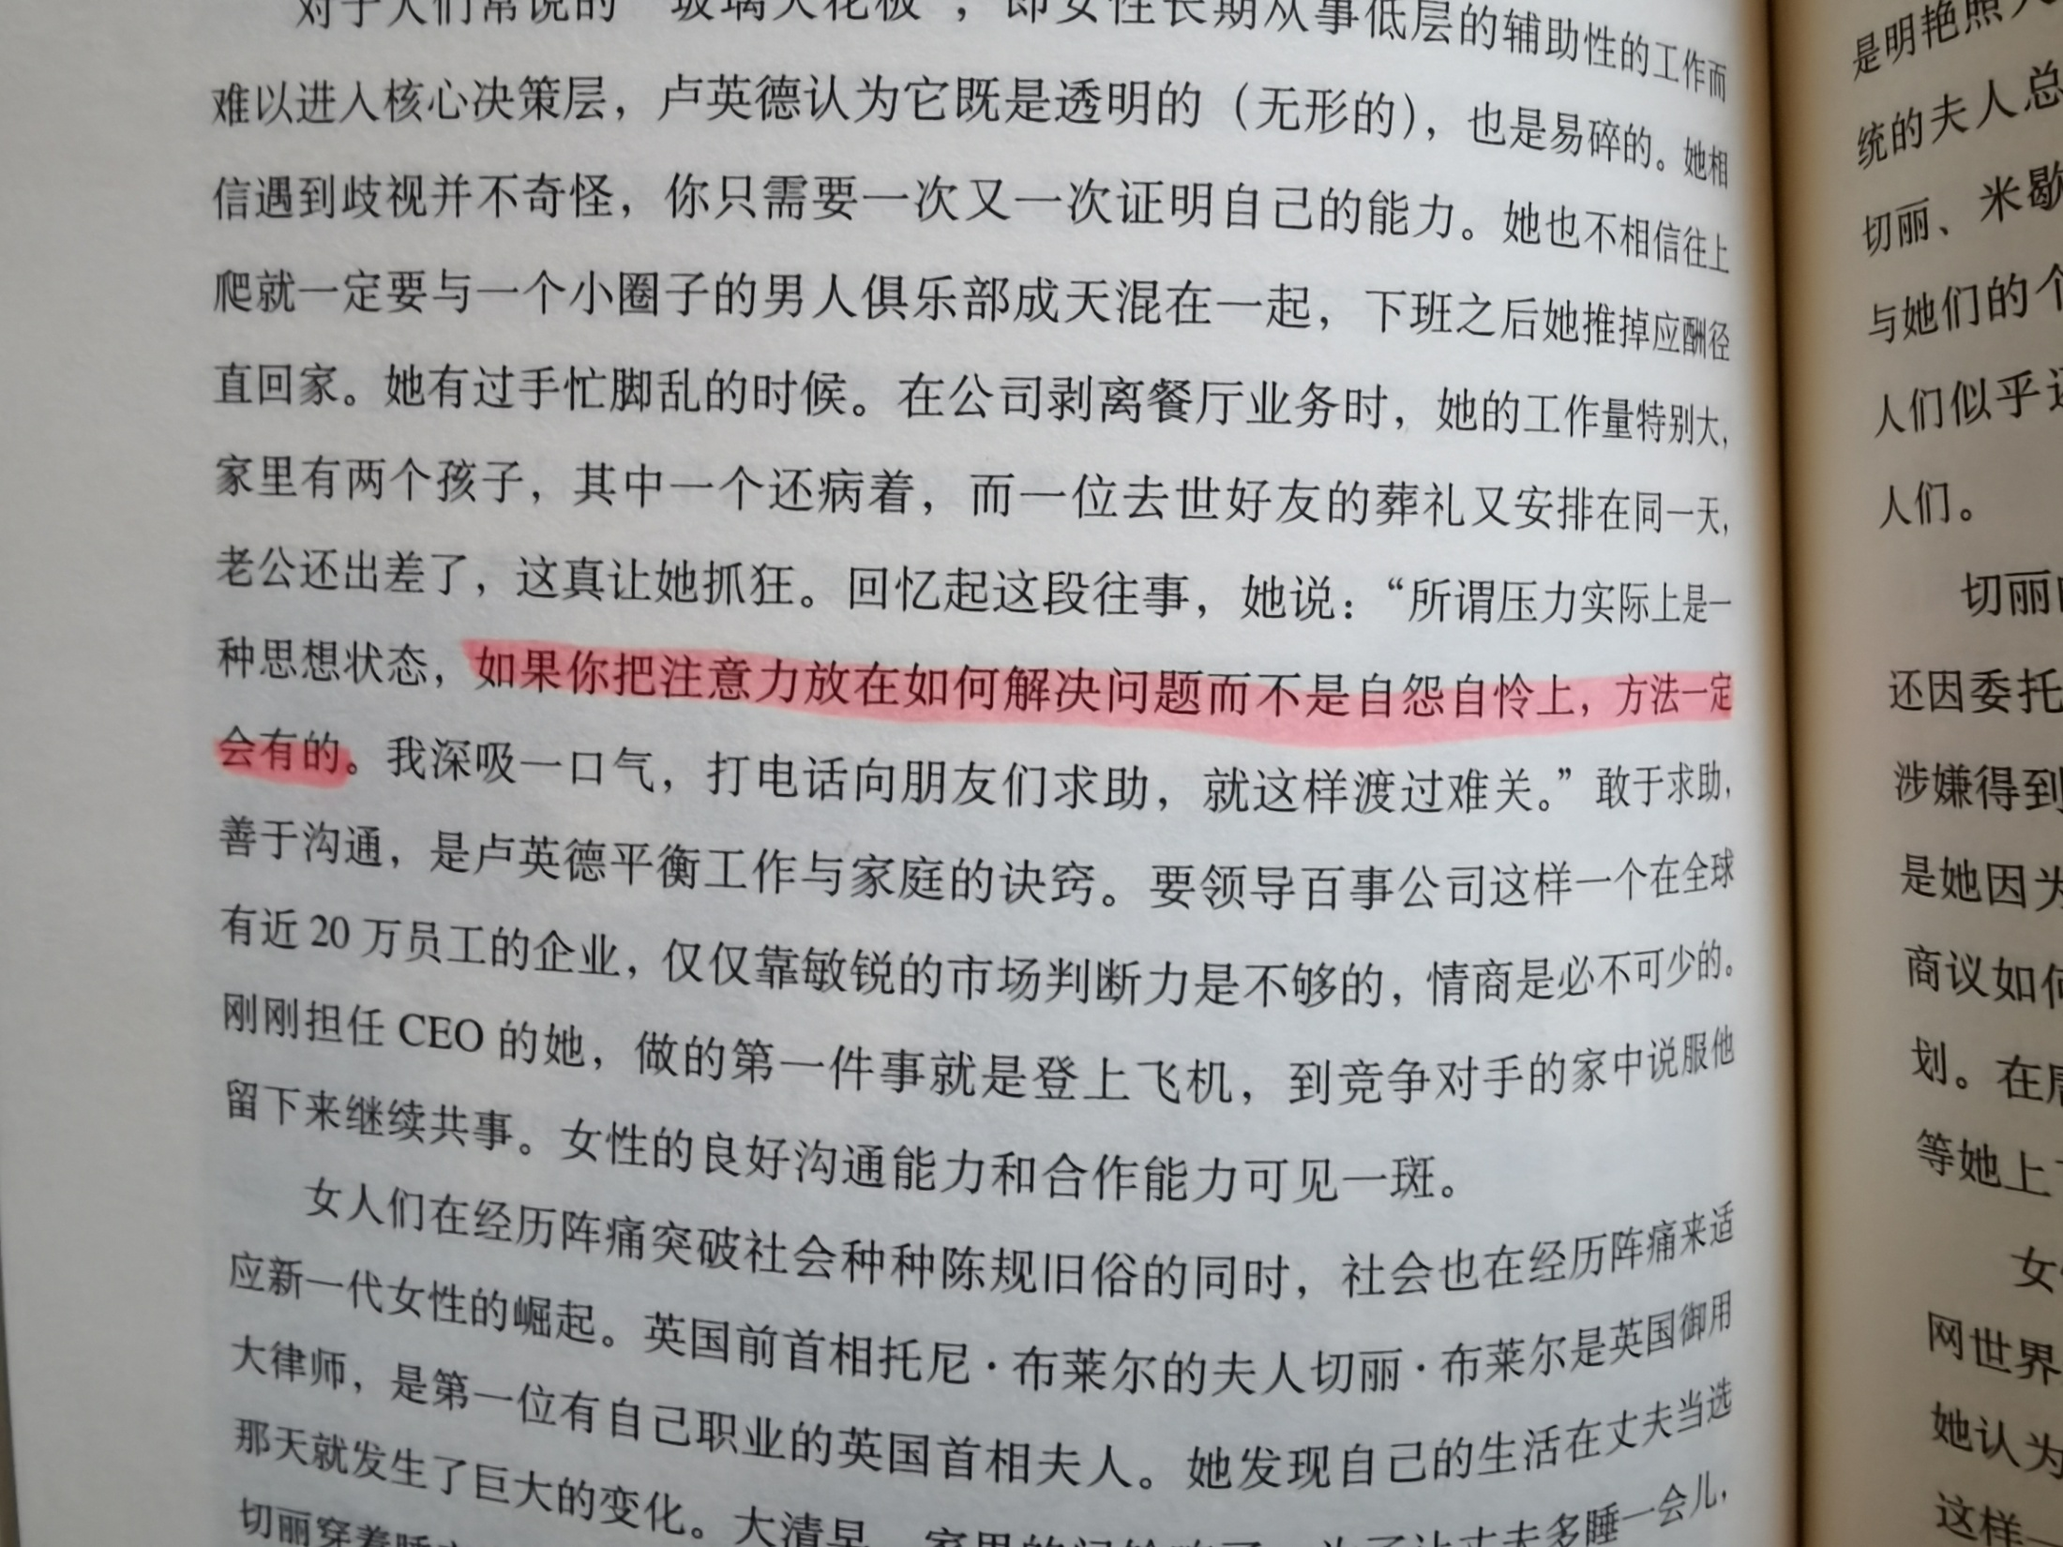
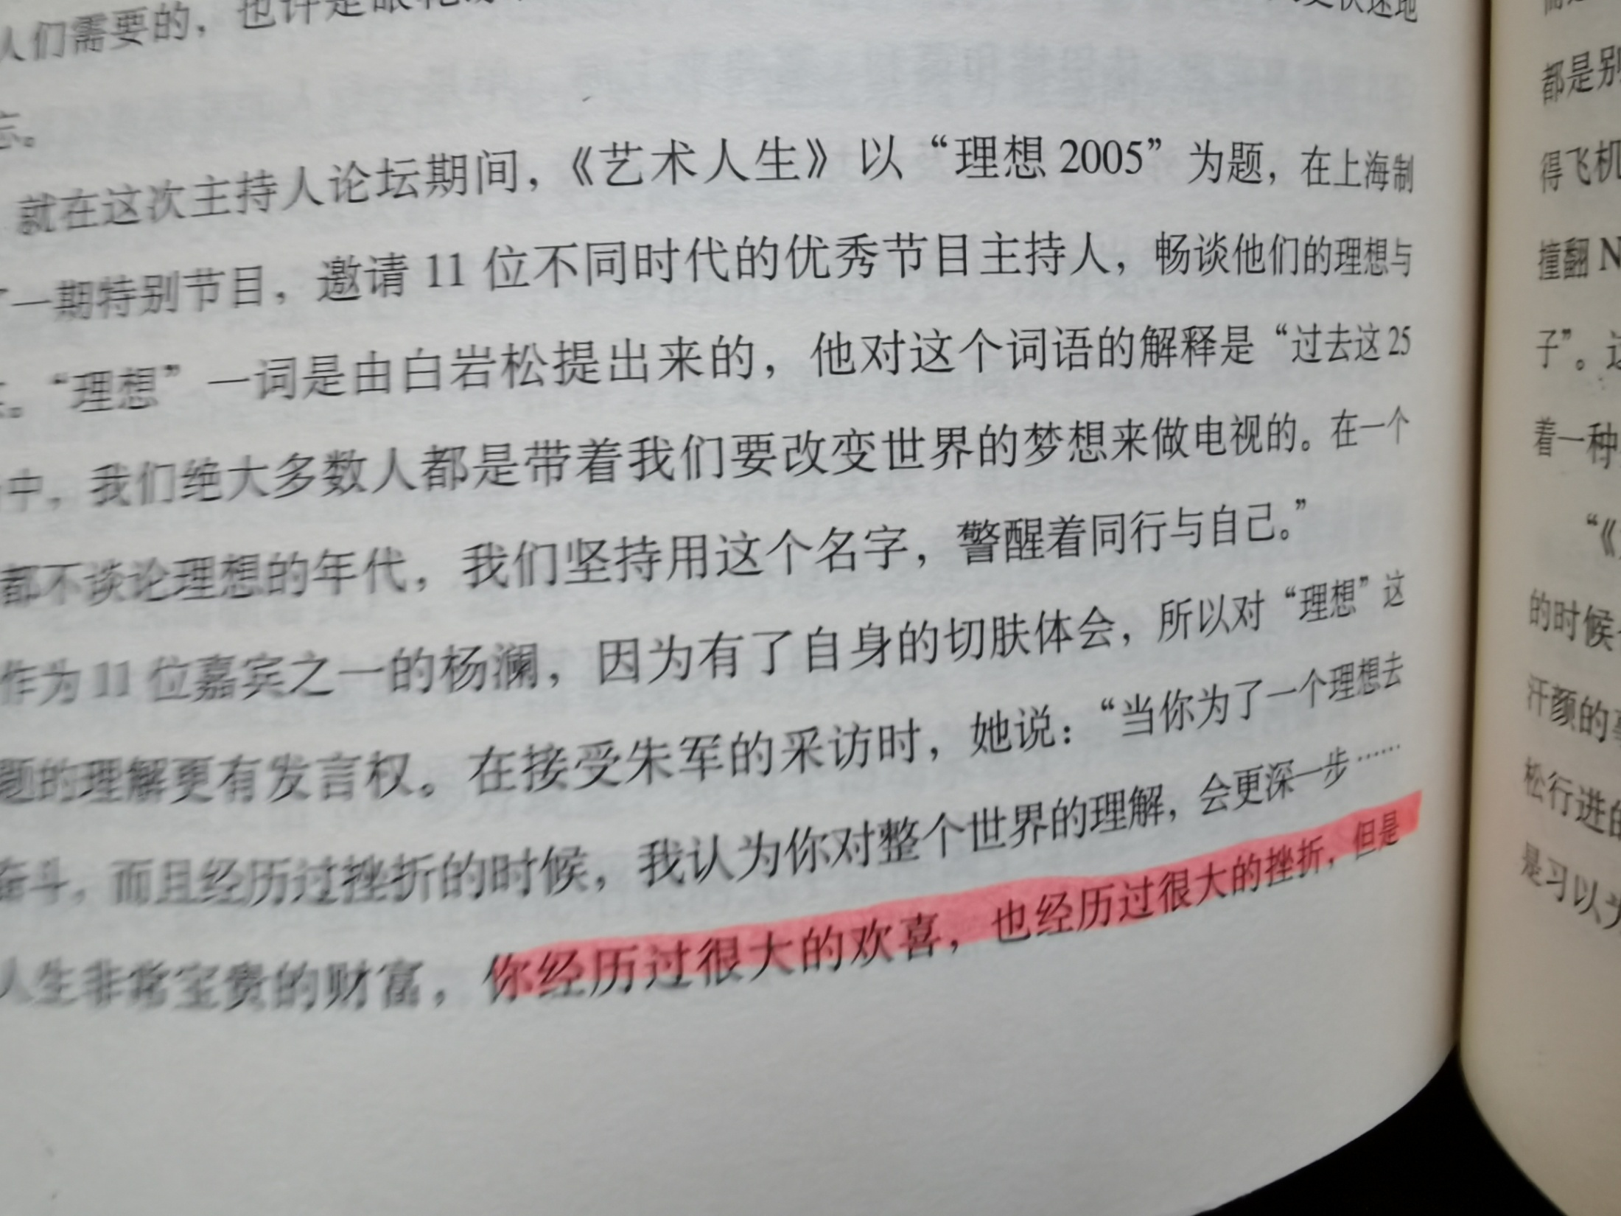
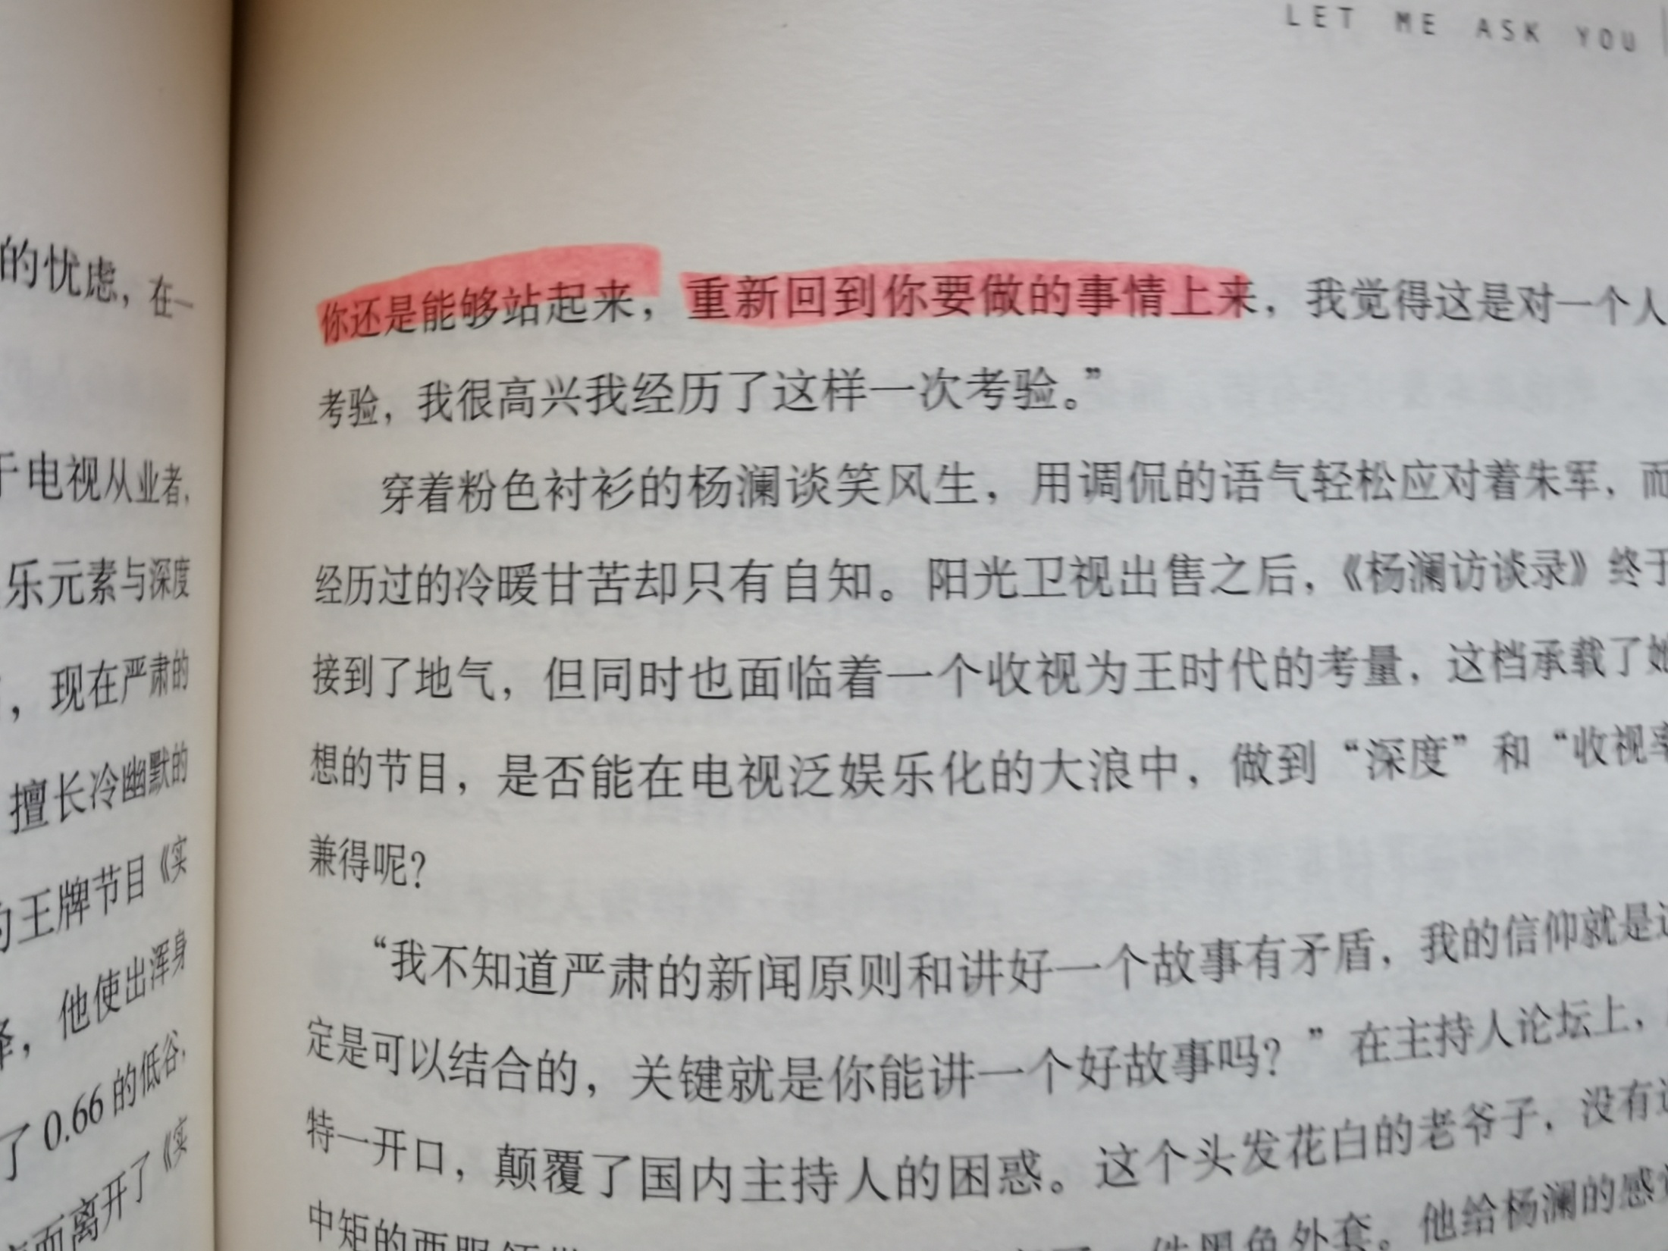
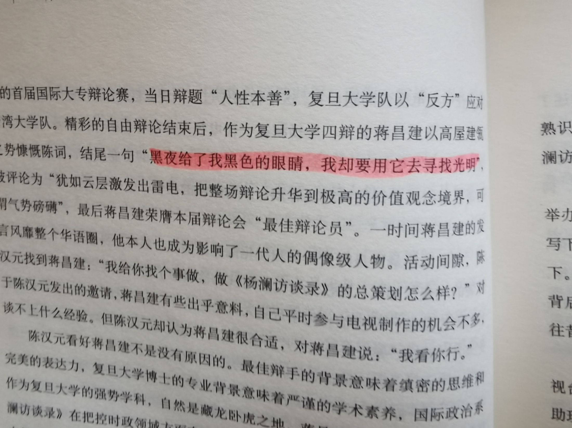
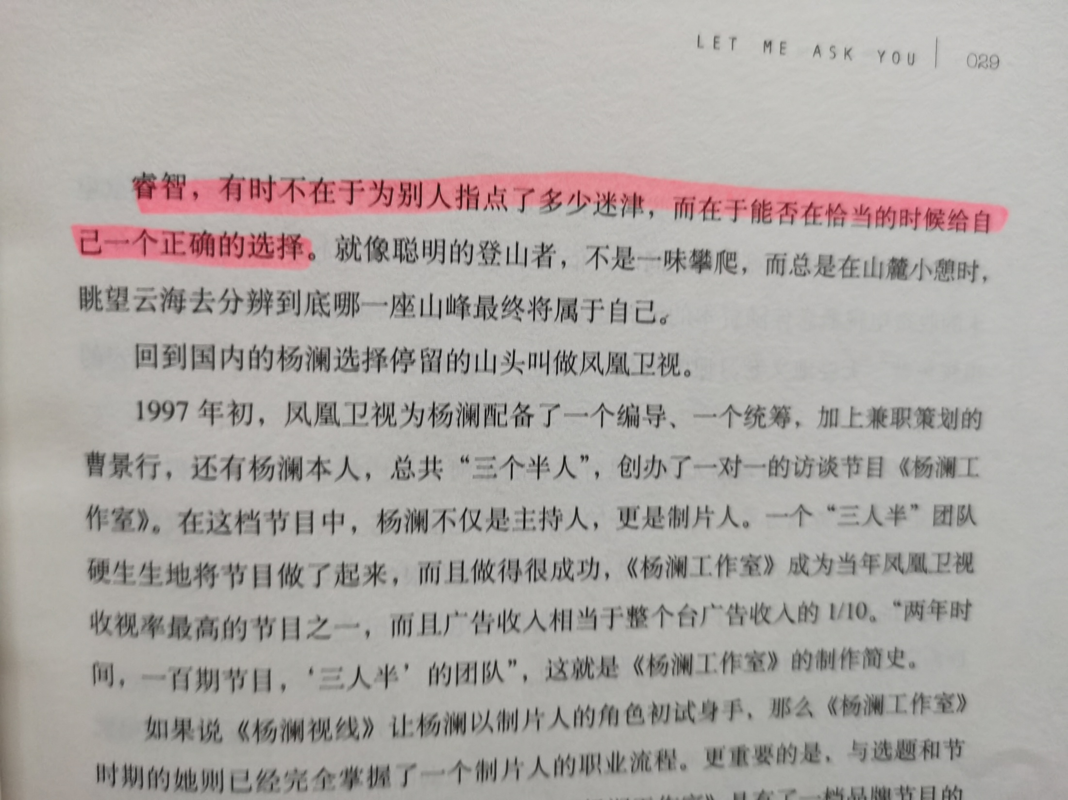

Slide 6
感谢您的观赏！

